Slide 1
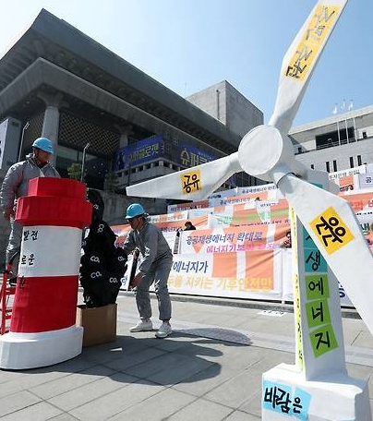
공공재생에너지
필요성과 과제
2024.04.24 참세상연구소
구준모
에너지노동사회네트워크 기획실장
* 이 자료는 다음 글에 바탕하였습니다.
<재생에너지 민영화의 문제와 대안: ‘민자발전 모델’에서 ‘공공협력 모델’로>, 사회공공연구원 이슈페이퍼 2022-04.
<공공재생에너지 확대 전략>, 2023. 공공운수노조, 한국발전산업노동조합, 청소년기후행동, 사회공공연구원.

Slide 2
: 약탈적 전환과 현상유지의 악순환을 깰 대안 모색
1. 공공재생에너지의 맥락과 배경

Slide 3
공공재생에너지의 문제의식
기후위기가 심각한데,
에너지 전환이 왜 지체되는가?
탈석탄은 다가오고 정의로운 전환이 필요한데,
노동자와 시민은 왜 계속 배제되는가?
공공성을 강화해야 하는데,
재생에너지 민영화는 왜 더 심각하게 진행되나?
공공성 강화하고 기후위기도 극복할 수 있는,
정의로운 에너지 전환 어떻게 가능할까?

Slide 4
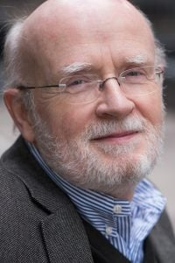


IPCC와 UNEP, “기후위기, 기회는 빠르게 사라지고 있다”
"과학적 근거는 명백하다. 기후변화는 인간 삶과 지구 건강에 위협이다. 전 세계적으로 합심한 행동이 조금이라도 늦어진다면, 생존 가능한 미래를 지킬 기회를 놓치게 될 것이다. 기회는 빠르게 사라지고 있다”
1.5도를
지킬 수 있는
기회의 창이
닫히고 있다.
한스 오토 포르트너(Hans-Otto Pörtner)
IPCC 제2그룹 공동의장
6차 보고서
(그룹 1 보고서: 2021)
“인간에 의한 기후변화는 이미 전 세계 모든 곳에서 많은 극한기상 및 극한기후에 영향을 미치고 있다”
“향후 몇십년 동안 이산화탄소와 기타 온실가스 배출량이 극적으로 감소하지 않는 한 21세기 안에 지구온도가 1.5도와 2도(상승)를 넘어설 것이다”
유엔환경계획 2022년 <배출 격차 보고서>
현재 각 나라들이 약속한 바를 다 지켜도 세기말 지구 평균 기온이 2.4-2.6도 상승
현재 "그 어디에도 1.5도로 가는 길은 없다“고 선언하며,기후위기의 최악의 영향을 줄이는 유일한 길은 “사회의 급격한 변혁”이라고 천명.
Notes:
한스 오토 포르트너(Hans-Otto Pörtner) IPCC 제2그룹 공동의장의 인용 출처: https://www.newspenguin.com/news/articleView.html?idxno=10829

Slide 5
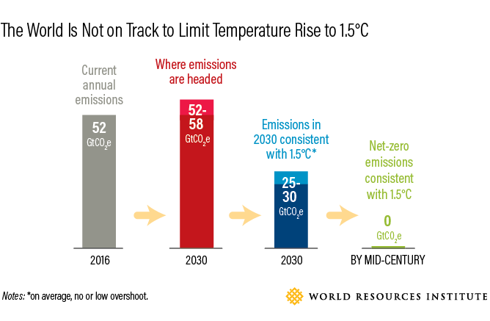

절박해진 기후위기, 그러나 느리기만 한 에너지전환
한국 재생에너지 발전 현황(10차 전기본)
연도 | 구분 | 원자력 | 석탄 | LNG | 신재생 | 수소/암모 | 기타 (+양수) | 계
2021 | 설비 용량 | 23.3 | 37.3 | 41.3 | 24.9 | - | 5.2 | 134
 | 비중 | 17.3 | 27.9 | 30.9 | 18.5 | - | 5.4 | 100
 | 발전량 | 155.8 | 196.2 | 167.3 | 40.4 | - | 11.5 | 577
 | 비중 | 27 | 34 | 29 | 7 | - | 2 | 100
2030 | 설비 용량 | 28.9 | 31.7 | 58.6 | 72.7 | 5.2 | 0.9 | 198.0
 | 비중 | 14.6 | 16.0 | 29.6 | 36.7 | 2.6 | 0.5 | 100
 | 발전량 | 201.7 | 122.5 | 142.4 | 134.1 | 13.0 | 8.1 | 621.8
 | 비중 | 32.4 | 19.7 | 22.9 | 21.6 | 2.1 | 1.3 | 100
파리협정 1.5도 목표를 위한 재생에너지 확대 시급
이산화탄소 배출량, 2030년까지 2010년 대비 최소 45% 감축, 2050년까지 순 제로(net-zero) 배출 달성
2050년까지 1차 에너지 공급의 50~65%, 전력 생산의 70~85%를 재생에너지로 공급
* 단위: 설비용량은 MW, 발전량은 TWh,

Slide 6
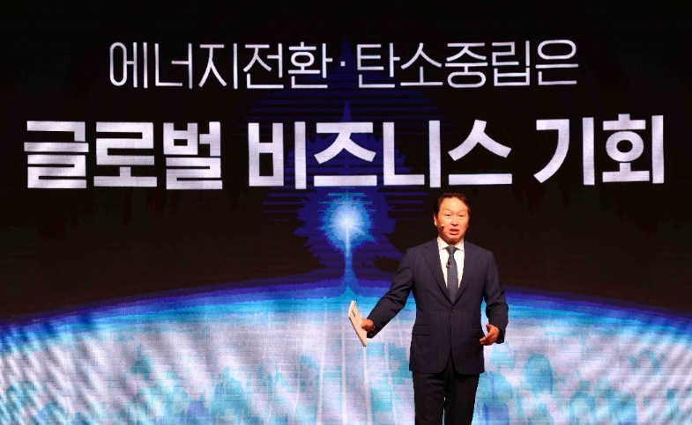

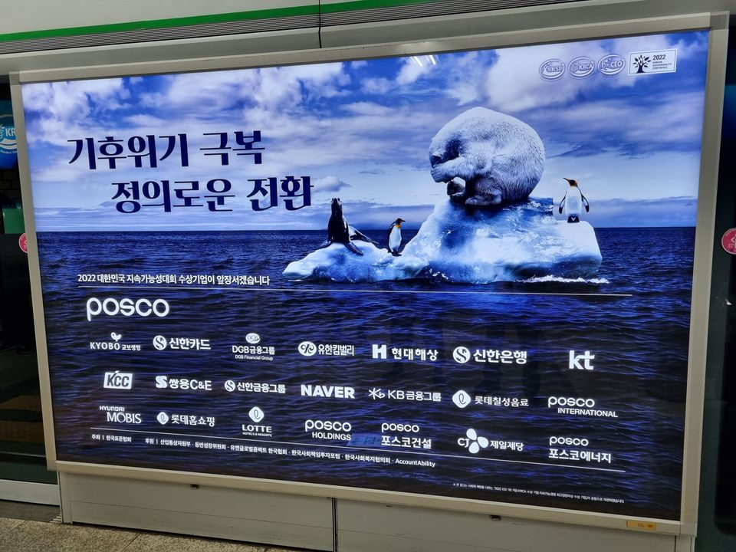
누구의/어떠한 전환 기획인가?
진단과 해법에 대한 근본적 차이
  기후위기를 어떻게 이해하고 누구의 관점에서 해법을 모색할 것인지가 중요
주류의 진단과 해법
  기후위기는 ‘시장의 실패’
  신자유주의와 대기업/금융자본 중심 기존 정치경제 체제를 유지한 채
  배출권거래제나 탄소세 같은 탄소가격제, 에너지 효율 향상과 재생에너지 확대에 대한 인센티브 등 시장 기반 메커니즘과 기술 혁신을 중심으로 탄소 배출을 줄이는 데 집중
  국제기구, 각국 정부, 경제학자, 주류 환경운동 등에서 수용
  자본의 새로운 사업 기회이자 사회재편의 기획으로 기후위기를 활용

Slide 7
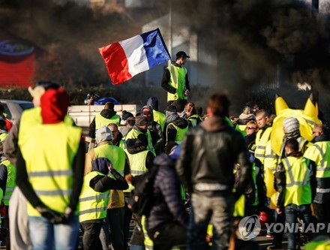
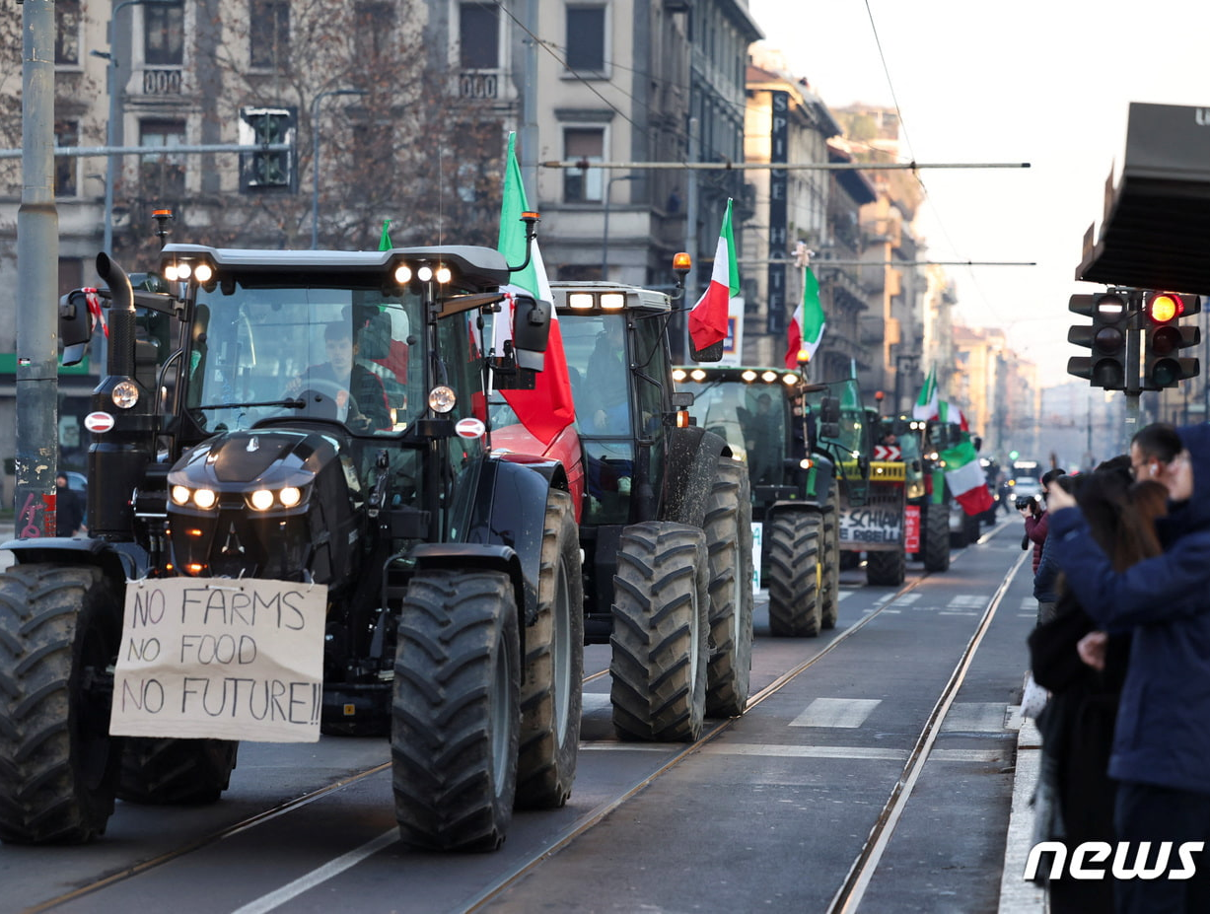
프랑스 노란조끼 운동과 유럽 농민시위
- ‘녹색 조치’가 사회경제적 불평등을 악화시키면 광범위한 대중의 반발을 불러옴
- 전환이 대자본과 지배계급의 기획이라는 점이 드러나면, 우익 포퓰리즘이나 그린래시(그린 백래시)로 이어지고 신속한 전환과 사회적 정의가 달성될 수 없음
- 약탈적 전환과 그린래시는 상호의존적인 공멸 관계
약탈적 전환에 대한 저항: 그린래시의 부상

Slide 8
발전소 폐쇄와 노동자/지역주민의 절망: 정의로운 전환은 어디에?
년도 | 폐쇄되는 석탄발전소 | 대체 건설되는 LNG발전소
2025 | 태안화력 1,2(서부발전) | 구미LNG, 공주LNG(각, 500MW)
2026 | 삼천포화력 3,4(남동발전) | 고성 천연가스(1,120MW)
 | 하동화력 1(남부발전) | 안동복합 2호기(500MW)
 | 보령화력 5,6(중발전) | 보령신복합, 함안복합(각, 500MW)
2027 | 삼천포화력 5(남동발전) | 안산/송산 집단에너지(500MW)
 | 하동화력 2,3(남부발전) | 하동복합 1호기(1,000MW)
2028 | 삼천포화력 6(남동발전) | 미정
 | 하동화력 4(남부발전) | 미정
 | 태안화력 3(서부발전) | 여수LNG발전소(500MW)
2029 | 당진화력 1,2(동서발전) | 신호남복합(1,000MW)
 | 태안화력 4(서부발전) | 미정
 | 동해화력 1,2(동서발전) | 미정
2030 | 당진화력 3,4(동서발전) | 울산5복합(1,000MW)
2031 | 하동화력 5,6(남부발전) | 미정
2032 | 태안화력 5,6(서부발전) | 미정
2034 | 영흥화력 1,2(남동발전) | 미정
2036 | 당진화력 5,6(동서발전) | 미정
2030년까지 폐쇄되는 석탄발전소의 LNG발전소 전환시, 발생할 유휴인력 추정
구분 |  | 석탄발전소(A) | LNG발전소 | 유휴인력(B) | (B/A)비율
발전본부 | 표준 1GW | 175 | 117 | 58 | 33.1%
 | 20개 석탄발전소 | 1,462 | 977 | 485
협력업체 | 표준 1GW | 354 | 135 | 219 | 61.9%
 | 20개 석탄발전소 | 1,913 | 730 | 1,183
합계 | 표준 1GW | 529 | 252 | 277 | 52.4%
 | 20개 석탄발전소 | 3,375 | 1,707 | 1,668 | 49.4%
자료: 제10차 <전기본>
* 출처: KEYTOWAY(2021)과 이수진 의원실 자료를 이용하여 한재각 작성

Slide 9
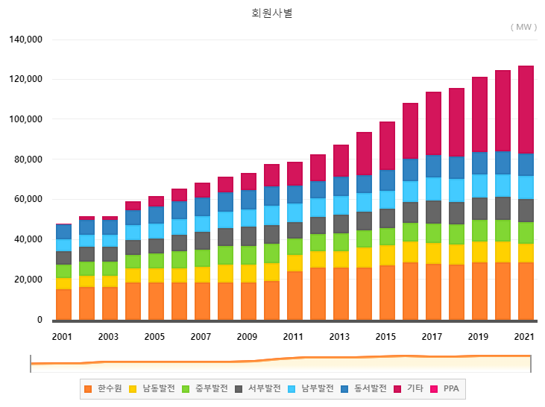
발전산업의 우회적 민영화
구분 (단위: MW) | 합계 | 원자력 | 석탄 | LNG | 석유 | 신재생
 |  |  |  |  |  | 전체 | 풍력+태양광
사업용 전체 100.0% | 134,018 | 23,250 | 37,338 | 41,201 | 2,160 | 24,856 | 20,184
 | 100.0% | 17.3% | 27.9% | 30.7% | 1.6% | 18.5% | 15.1%
발전공기업 61.4% | 82,353 | 23,250 | 32,559 | 17,905 | 1,426 | 2,503 | 444
 | 100.0% | 28.2% | 39.5% | 21.7% | 1.7% | 3.0% | 0.5%
민간발전사* 38.6% | 51,667 | 0 | 4,779 | 23,296 | 734 | 20,961 | 19,714
 | 100.0% | 0.0% | 9.3% | 45.1% | 1.4% | 40.6% | 38.2%
표 *. 발전공기업과 민간발전사의 연료별 발전설비 용량 현황(2021년 현재)
* 설명: 민간발전사에서는 ‘수자원공사’가 포함되어 있음. 또한 양수 등의 기타 발전설비는 위 표에서 표시 안함.

Slide 10
에너지 산업의 우회적 민영화와 사회적 부의 약탈
가스요금과 전기요금 인상의 나선형
① 민자발전사 직수입 포기 → ② 가스공사 단기물량 수입 →
③ 구매가 인상(가스요금 인상/미수금 증가) → ④ SMP 상승 →
⑤ 민자발전사 수입 증가 → ⑥ 한전 적자 증가(전기요금 인상)
2년간 가정용 도시가스 요금 45% 인상
2년간 한전 적자 37조원, 가스공사 미수금 15조원
2년간 3대 민자발전사 영업이익 4조원
민자발전사의 영업이익 추이
 | 2020년 | 2021년 | 2022년 | 2023년 3분기누적
SK E&S | 2,412억 | 6,192억 | 1조4,191억 | 1조986억
GS EPS | 1,164억 | 2,120억 | 6,087억 | 3,903억
포스코 에너지 | 2,410억 | 2,033억 | 2,711억 | 5,283억
합계 | 5,986억 | 1조345억 | 2조2,989억 | 2조172억
천연가스 직수입 제도와 민자발전 제도가 결합하여 민간 에너지 대기업이 에너지 위기 상황에서 엄청난 초과이윤을 향유
반면 공기업인 한전과 가스공사는 부채 증가와 부실화

Slide 11
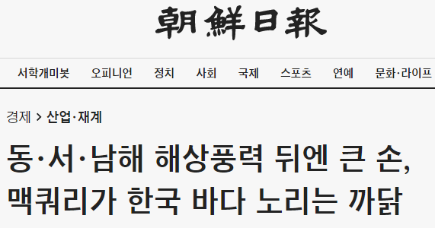
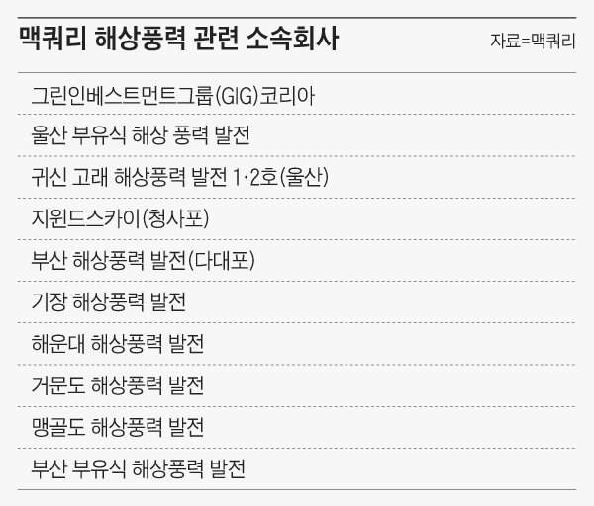
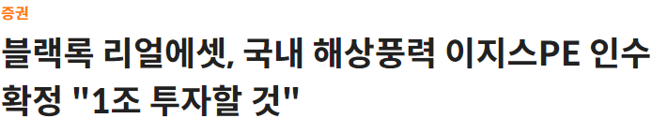
재생에너지의 민영화와 ‘우리 모두의 부’의 약탈
공공재생에너지의 비중(2021년 현재)
구분 | 발전용량 (MW) | A 내 비중 (%) | B 내 비중(%) | C 내 비중 (%)
전체 발전설비(A) | 129,191 | 100.0 | - | -
신재생E 발전설비 | 20,545 | 15.9 | - | -
시장참여 재생E 발전설비(B) | 10,739 | 8.3 | - | -
공기업 발전설비(C) | 85,220 | 66.0 | - | -
공기업 재생E 발전설비 | 1,009 | 0.8 | 9.4 | 1.2
발전사업 허가 받은 해상풍력 단지 현황(2023년 8월현재)
분류 | 사업자 | 사업수 | 용량 | 점유율
발전 공기업 | 남동발전 | 4개 | 1,240 MW | 5.1%
지방 공기업 | 제주에너지공사 | 1개 | 105 MW | 0.4%
 | 전남개발공사 | 1개 | 4.3 MW | 0.02%
공공SPC | 한국해상풍력 | 1개 | 400 MW | 1.6%
기타 민간 | 해외자본, 대기업 등 | 70개 | 22,464 MW | 92.8%
합 계 |  | 77개 | 24,2163MW | 100%

Slide 12
약탈적 전환 / 현상유지 vs. 정의로운 전환 (체제전환)
약탈적 전환: 노동자와 시민을 배제하고, 대기업과 금융의 권력을 더욱 강화하고 불평등을 악화시키는 방식의 전환으로 현재 지배적인 흐름
약탈적 전환 | 정의로운 전환
민영화, 시장화를 통한 에너지 전환 | 공공적 에너지 전환
노동자 배제한 탈석탄 | 노동조합과 비정규직 포함한 정의로운 전환
기업의 RE100 캠페인과 ESG | 오염 기업에 대한 공적 감시와 책임 부과
대기업과 중산층 중심 전기차 지원 비정규직 확대 및 노동조건 악화 | 공공교통 강화와 자가용 소유 억제 비정규직 철폐, 노동권 강화
기본권과 주거권 배제한 기후 적응 정책 | 주거권, 이동권, 사회권 강화 기후 적응 정책
약탈적 전환과 현상유지의 교착 상황을 타개할 체제전환의 기획이 필요
체제전환은 정책 패키지를 넘어서는 정치적 프로젝트이자 기후정의운동의 목표
정의로운 전환, 구호를 넘어서 어떻게 현실화할 것인지가 관건

Slide 13
: 이런 방식의 재생에너지 전환은 정당한가? 가능한가?
2. 이윤 추구형 재생에너지의 문제

Slide 14
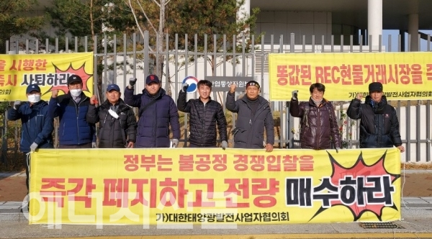
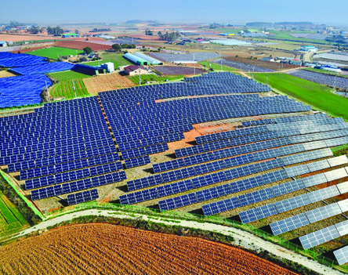
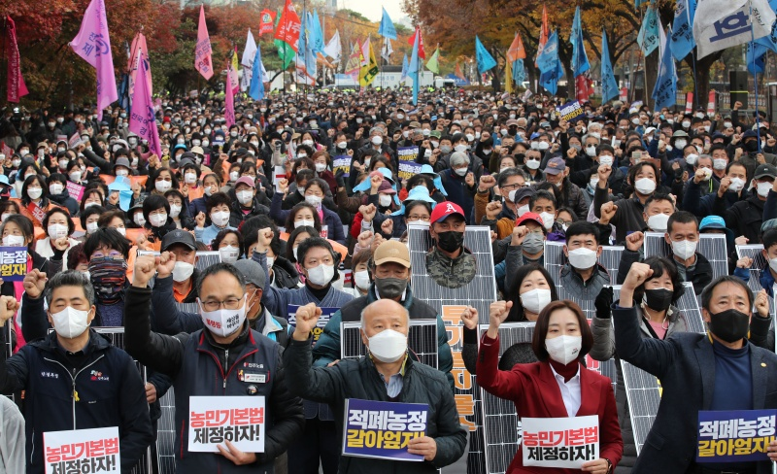
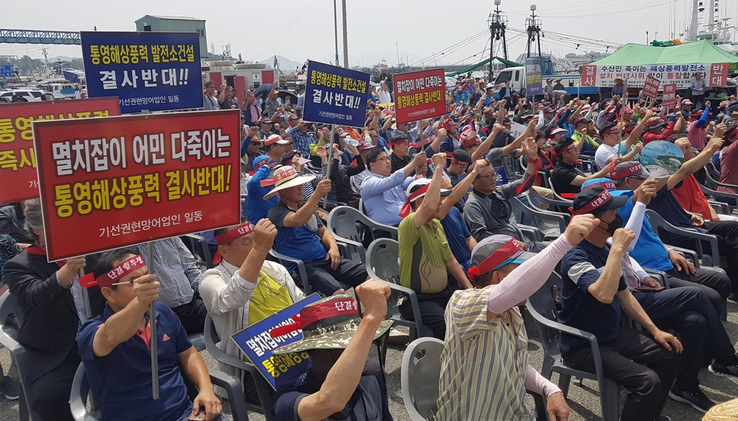
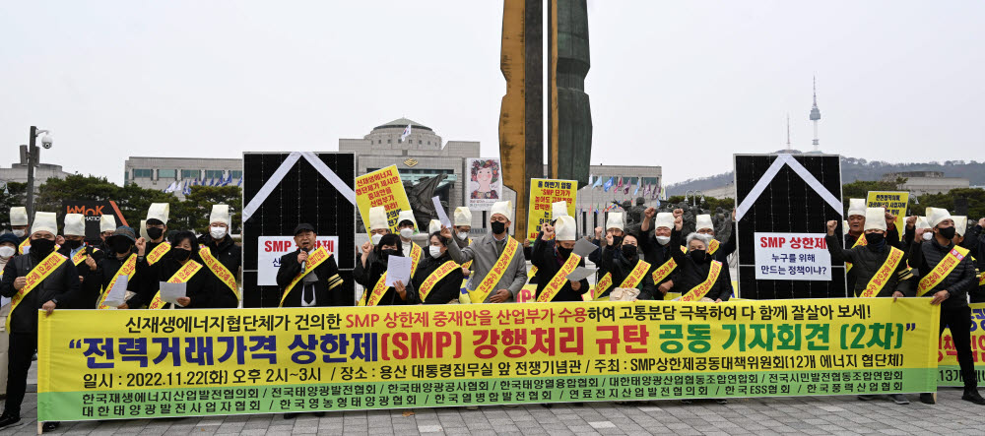
이윤에 종속된
에너지 전환

Slide 15
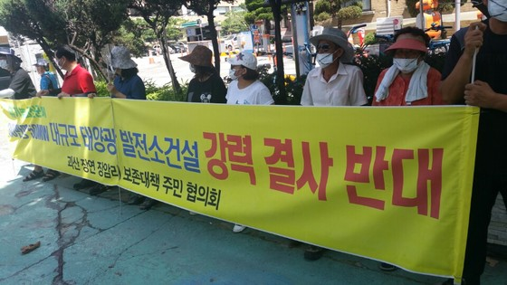
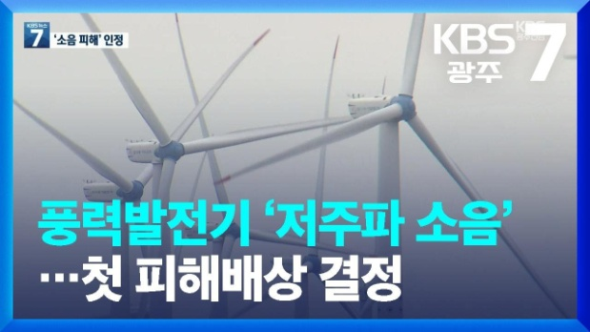
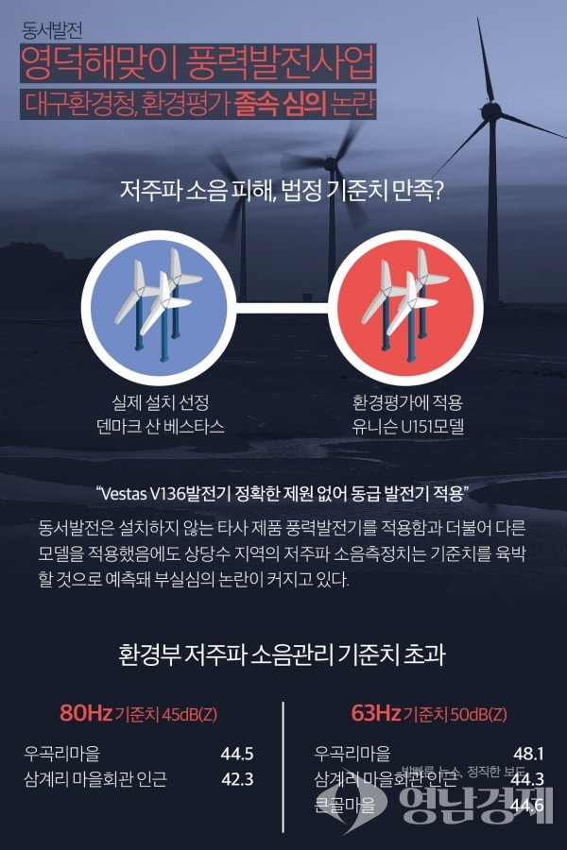
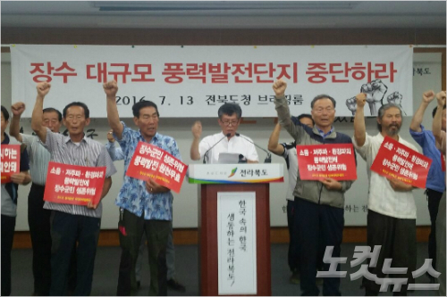
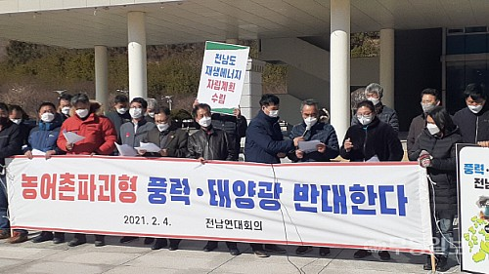
이윤 추구 재생에너지 사업, 지역 곳곳에서 갈등
재생에너지 발전설비 설치 및 운영 과정에서 빚어지는 비민주성과 환경 및 건강 피해에 대한 주민들의 저항 발생
특히 이윤 추구를 목적으로 하는 민간사업자가 비용 절감 목적으로 각종 갈등을 유발
현재의 민영화된 재생에너지 사업은 비용은 주민이나 전국민에게 떠넘기고, 이윤은 사업자에 귀속시키는 비용의 사회화, 이윤의 사유화 방식
재생에너지와 에너지 전환이 평범한 사람들의 삶의 조건을 개선하는 것이 아니라 악화시키면, 대중적 반발 발생

Slide 16
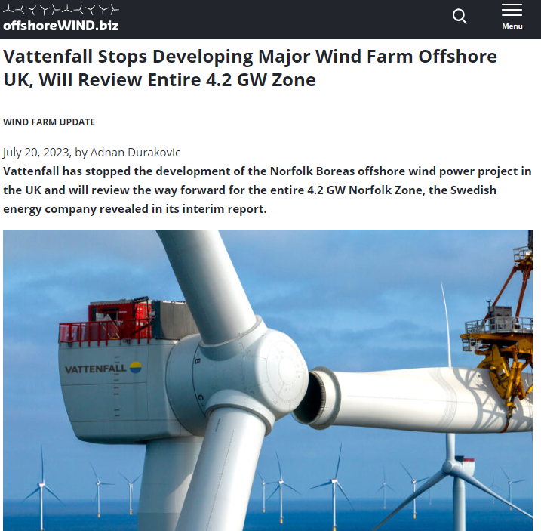
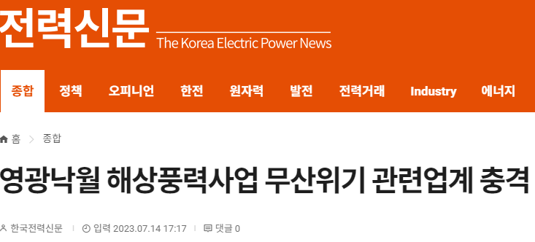
수익성 위기에 사업 포기한 민간기업
최근 금리 인상 등으로 인해서 민간사업자들이 진행하는 해상풍력 사업이 취소되고 있는데, 해외 뿐만 아니라 한국에서도 비슷한 사례가 나타나고 있다:
(1) 스웨덴 전력회사 바텐폴(Vattenfall)은 최근 영국 북해 연안에서 진행하던 1.4GW급 노퍽(Norfolk)주 보레아스(Boreas)의 해상풍력 발전단지 프로젝트를 취소(2023년 8월).
(2) 쉘(Shell), 스페인 EDP리뉴어블(Renewables·이하 EDPR), 프랑스 기반 다국적 전력회사 엔지(Engie)가 추진하던 미국 매사추세츠(Massachusetts)주 해상풍력 발전단지(1.2GW) 프로젝트가 중단(2023년 6월).
(3) 한국 전남 영광에서 365MW 규모로 추진 중이던 ‘영광 낙월해상풍력 발전단지’ 사업 무산(2023년 8월)
신속하고 계획적인 전환과 수익성/시장의 충돌

Slide 17
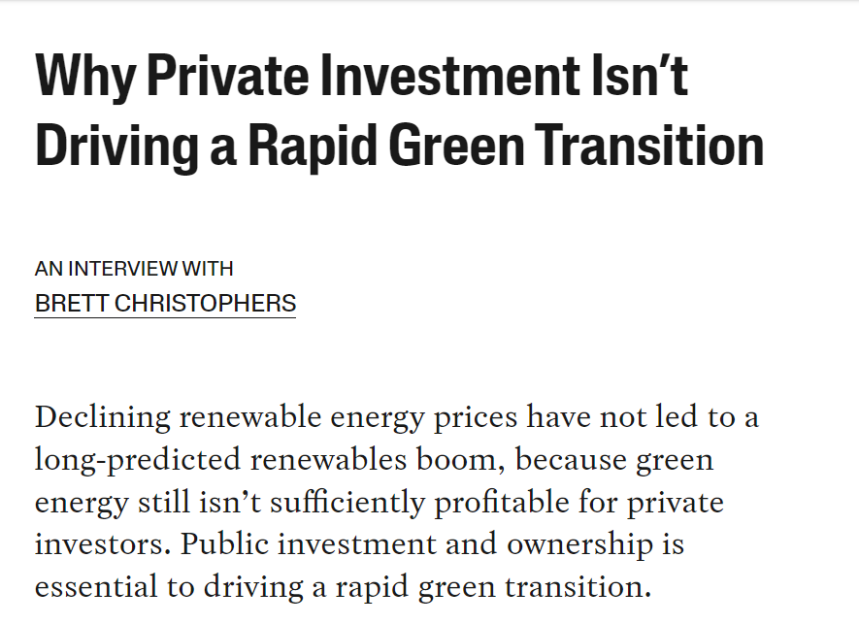

재생에너지, 가격이 아니라 수익성이 중요? 대안은 공공소유
재생에너지 가격 하락이 오랫동안 예상되었던 재생에너지 붐으로 이어지지 않은 이유는 녹색 에너지가 여전히 민간 투자자들에게 충분한 수익성을 제공하지 못하기 때문이다. 신속한 녹색 전환을 추진하려면 공공 투자와 공공 소유가 필수적이다.
https://jacobin.com/2024/02/green-transition-renewable-energy-government-investment-markets

Slide 18
사업자 지원을 위한 재생에너지 정책
 | 발전차액지원 FIT | 의무할당 RPS
가격 | 확실 (고정 기준가격) | 불확실 (변동 SMP+REC)
발전량 | 불확실 | 확실
비용 | 전기 소비자 | 전기 소비자
주체 | 민간 사업자 | 민간 사업자
재생에너지 보조금 정산과 자금의 흐름
재생에너지 사업자 | REC 판매 | 발전사 (공기업 +민자) | REC 비용청구 | 한국전력 | 전기요금 청구 | 소비자
 | ⇄ |  | ⇄ |  | ⇄
 | REC 대금지급 |  | REC 비용정산 |  | 전기요금 납부

Slide 19
해상풍력 민자사업 구조
20-30년간의 새로운 민자사업
해외 자본과 대기업이 120조원 이상 투여되는 해상풍력에 진출
건설사
운영사
발전공기업
지분투자
특수목적법인
(SPC)
한전
판매
발전공기업
판매
장기고정계약
민자사업자
지분투자
왜 이런 구조가 만들어지는가?
① RPS+REC 정책 및 전력시장 제도
② 발전공기업 재무관리 및 경쟁체제
③ 민간자본과 금융 중심 정책
(공공사업 및 공공투자에 대한 무정책)
대출ㆍ금융투자

Slide 20
에너지 체제의 변화: 재생에너지의 재배치
세계관
수단
민영화와 시장화
공공부문 해체
결과
에너지 = 상품
비민주성
지역/계급 간 불평등
반노동/반농동/반환경
이윤 극대화
이윤을 위한
에너지 체제
공공성 경로
세계관
수단
공영화와 민주화
민간자본 통제
결과
아래로부터의 민주주의
에너지 = 공공재
사회적 가치
평등하고 호혜로운 경제
노동/농업/환경 중시
정의로운 전환
공공-민주-생태적
에너지 체제

Slide 21




에너지전환의 경로와 대안의 모색
첫째, 전환의 속도와 방식
재생에너지 확대를 위해 신속하고 체계적인 투자 전략을 마련하고 관련 이해관계자들 사이의 신뢰 구축과 협력 마련 + 재생에너지 사업 추진 방식에서의 민주적 절차 훼손, 환경 파괴, 주민/공동체 갈등 유발 등으로 인한 사업 진행을 가로막는 일을 피해야.
둘째, 전환 비용의 부담
재생에너지 전환에 필요한 비용을 온실가스 배출의 책임에 따라서 형평성 있게 조달 가능. 또한 전환 과정에서 노동자와 지역사회에게 해고나 지역경제 쇠퇴와 같은 부담이 전가되어서는 안 됨
셋째, 이익 향유의 형평성
재생에너지의 공유재로서의 지위를 명확히 하면서, 재생에너지 이용의 이익을 특정 계층이 독점하지 못하도록 하고 그 이익을 사회화하여 사회 전체에 향유 가능
넷째, 민주적 통제 가능성
전환의 속도와 방식, 전환 비용의 부담, 이익 향유의 형평성을 보장하기 위해서, 재생에너지 사업에 대한 민주적 통제가 가능해야
정부정책 :
공기업 중심 탈석탄,
LNG 대체
핵발전 확대
현상유지+
공공성 해체
공공
(공기업)
공기업 중심의
재생에너지 발전,
특히, 해상풍력 단지
재생에너지 협동조합 등과의 공공협력
공공성 경로
한국
발전산업의 중심적 위치
(화석연료 + 핵에너지 기반의 공기업 중심)
민영화 경로
민영화 경로
화석연료
+ 핵에너지
재생에너지
민간기업 중심의
LNG 발전,
수소/암모니아 혼소/전소
민간기업 중심의
재생에너지 발전
특히, 해상풍력 단지
시장
(민간기업)

Slide 22
: 공공재생에너지란 무엇이고 어떻게 확대할 것인가?
3. 공공재생에너지를 향하여

Slide 23
정부의 ‘공공 주도 재생에너지 확대’와 다르다
여기서 주장하는 ‘공공재생에너지’는 정부가 제시하는 ‘공공 주도 재생에너지 확대’와 같은 유사한 용어를 쓰는 접근과는 구별되어야 한다. 이는 계획, 투자, 사업 수행의 세 측면에서 그렇다.
마중물?
재생에너지 확대 정책에서의 공공 역할을 논의하면서 자주 언급되는 소위 ‘마중물론’(혹은 ‘위험제거 국가론’)과 다르다. 즉, 민간자본의 위험을 제거하고 공공이 비용을 떠안는 방식이어서는 안 됨
계획만?
공공이 계획하고 민간이 수행하는 제주도의 사례와도 구분. 제주도의 풍력의 공공적 관리 제도는 영감을 불러일으키는 선도적 사례이기는 하지만, 공공이 계획한 사업을 민간이 민간 금융을 중심으로 자금을 조달하여 추진하는 방식은 공공성을 확보하기에 한계
공기업?
발전공기업이 소유한다는 사실만으로 공공성이 확보되는 것은 아님. 이윤 추구를 우선시하는 발전공기업이 현재의 재생에너지 산업 구조와 정책 속에서 사업하는 것으로는 공공성을 보장하기 어려움. 민주적 통제와 운영이 중요. 발전공기업의 성격과 재생에너지 산업 구조를 바꿔야 함.

Slide 24
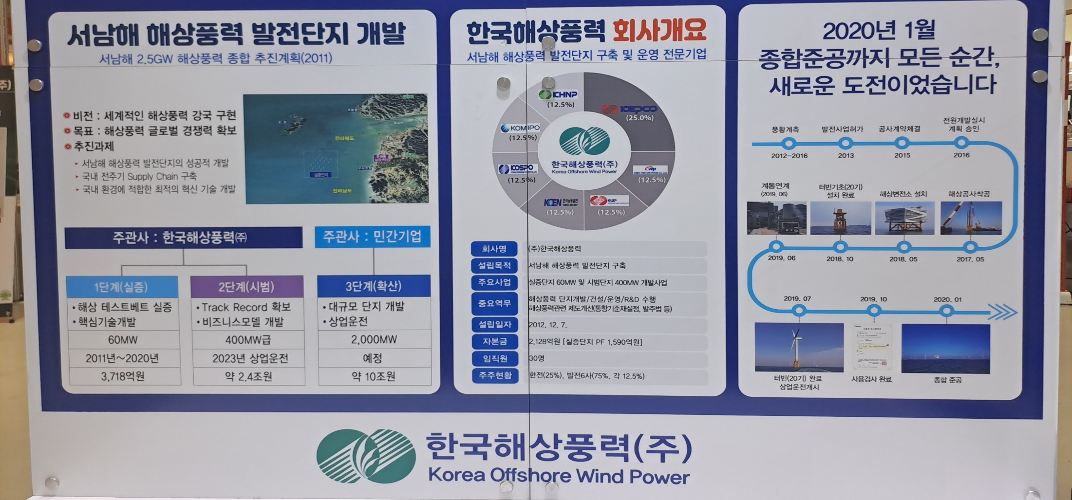
공공투자 불가, 민간투자가 당연하다?
공공 투자 불가론
  “돈이 없어서 국가나 공공이 재생에너지 투자할 수 없다”
  “정부는 마중물이 되고, 실제 사업은 민간기업이 하면 된다”
  “시장을 조성하고 인센티브를 주는 것이 재생에너지 정책의 핵심이다”

Slide 25
‘공공재생에너지’란
대규모 공적 투자로 공적 기관에 의해서 개발되고 소유, 운영되는
재생에너지(특히 태양광과 풍력) 발전시설
‘공공(公共)’이란 국가에 의해서 설립되고 운영되는 (발전)공기업의 중심적인 역할을 의미하지만(公), 이외에도 지자체에 의한 공기업과 시민참여형 협동조합 등과 같은 사회적 경제조직의 역할도 포함하여(共) 이들 사이의 ‘공공(公共)협력’ (Public-Public / Public-Commons)을 강조
공공재생에너지 전략은 민간 기업/자본의 재생에너지 개발을 부정하지는 않지만, 공공협력에 의한 재생에너지 개발이 국가 전체의 재생에너지 전력 생산에서 중심적인 역할을 해야 함을 주장
민간 기업/자본의 재생에너지 개발의 경우, ‘우리 모두의 것’인 재생에너지의 이익을 독점하지 않도록 그 일부를 사회적으로 환수해야 함
첫째, 국가는 국민들의 생존과 삶을 보장하기 위해서 기후위기에 적극적으로 대응해야 할 의무가 있으며, 이를 위해서 가장 주요한 수단인 재생에너지 확대에 국가가 직접 나서야
공공재생에너지를 주장하는
헌법적 근거
둘째, ‘공유재로서의 재생에너지’를 의미하는 헌법 제120조 1항도 핵심적인 근거가 된다. 이 조항을 재생에너지를 공공이 개발, 관리하기 위해서 노력해야 할 책무가 있다는 규정으로 해석

Slide 26

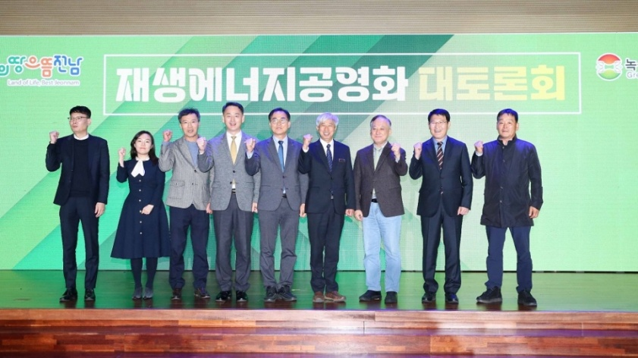
선도적 경험: 제주도 풍력 자원의 공유화 운동의 제도화
제주도는 2011년에 ‘제주특별법’을 개정하여 ‘풍력발전의 공공적 관리’ 조항 포함.
‘제주특별자치도 풍력발전사업 허가 및 지구 지정 등에 관한 조례’를 제정(2011년)하고, 도지사에게 “풍력자원을 활용한 개발사업을 통해 얻는 이익을 도민들이 향유할 수 있도록 노력”을 부여.
2012년 3월, 제주에너지공사를 설립하고, 2015년 제주특별자치도 공공주도의 풍력개발 투자 활성화계획’을 수립한 후, 제주에너지공사에게 독점적인 공공 디벨로퍼의 역할을 부여하여 풍력발전지구 지정 업무를 일임
2016년 ‘풍력자원 공유화 기금 조례’ 제정하고, 풍력사업자에게 풍력발전 지구 지정일로부터 6개월 이내에 ‘개발이익 공유화 계획서’를 제출하도록 규정하였으며, 2013년부터 사업자들과 개발이익 공유화 약정을 체결하고 매출액의 7%를 기부(법적 강제는 아님.
전남 재생에너지 사업 공영화 지원 조례 (2022. 11 제정)
제1조(목적) 이 조례는 재생에너지 사업의 공영화 지원 및 지역사회·생태계와 공존하는 재생에너지 발전사업 추진을 위하여 필요한 사항을 정하는 것을 목적으로 한다
제2조(정의) 3. "재생에너지 사업 공영화"란 전라남도민의 복리증진을 위하여 제4조의 공영화 지원 대상 공공기관이 재생에너지 사업을 직접 시행·운영하는 정책을 말한다.

Slide 27
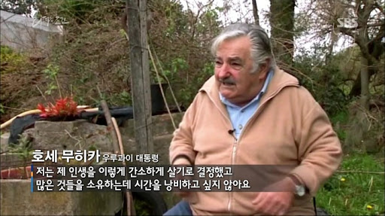
국가 차원 공적 전환 사례: 우루과이 UTE http://platformc.kr/2019/10/energy-democracy-and-public-ownership/
우루과이, 에너지 자원 빈국에서 재생에너지의 모범국으로
  석유나 천연가스 자원이 없어서, 과거 대부부의 에너지원을 수입에 의존
  현재 전력의 90-95% 재생에너지로
  2018년 3월: 풍력발전(41.2%), 수력발전(38.9%), 바이오매스(9%), 지열(7.6%), 태양광(4.6%)
좌파 정당의 리더십과 정치적 합의
  2005년 좌파연합 정당인, 광역전선(Frente Amplio) 집권
  모든 정당 동의하 2010년 국가에너지정책으로 2005-2030 에너지 전략계획 입법화
우루과이 전력공사(UTE)가 전환의 핵심 주체
  수직통합 전력 공기업으로 송배전 및 판매 독점, 발전용량의 약 50% 소유
  재무지표 및 신용등급 우수, 전력 사업 역량 내부에 보유

Slide 28
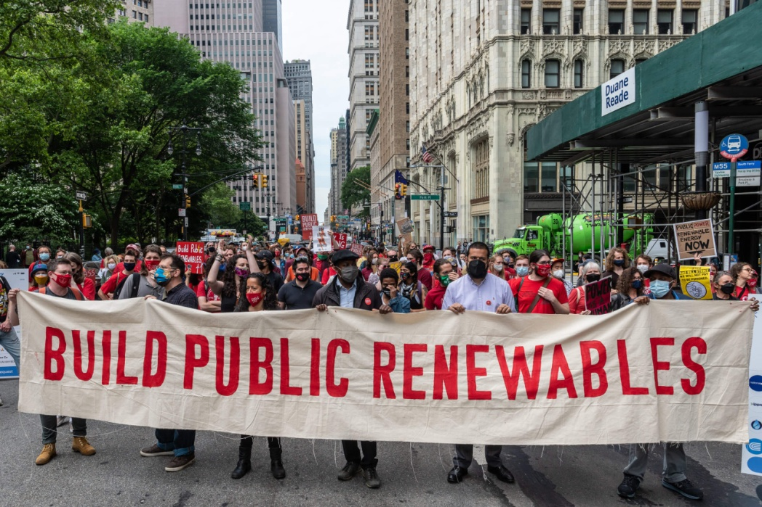
미국 뉴욕주, 2023년 5월 공공재생에너지건설법(BPRA) 제정
미국 뉴욕 <공공재생에너지건설법> 주요내용
통과된 법안은 NYPA(뉴욕전력청/공기업)가 2030년까지 청정에너지에서 모든 전력을 생산하도록 요구
2030년까지 NYPA로부터 전력을 공급받고 있는 모든 뉴욕주 소유의 시설(properties)이 재생에너지를 사용하도록 하고, 지자체가 소유한 시설(병원, 학교, 공공주택, 공공교통를 포함)이 2035년까지 재생에너지로 전환하도록 요구
NYPA에게 중소득 소비자들에게 재생에너지를 위한 더 저렴한 요금(lower utility rate)를 제공할 것을 요구
재생에너지 프로젝트에서 노조화된 일자리 창출을 보장. 즉, 임금 보호의 보장, 재훈련의 제공, 비재생에너지 부문에서 고용을 잃거나 잃게 될 노동자를 새로운 일자리에 배치 보장
“뉴욕주의 재생에너지 생산을 확대하고 발전소를 사적 소유에서 공적 소유로 전환하는 주요 단계"
영국 일간지 <가디언즈>의 평가

Slide 29
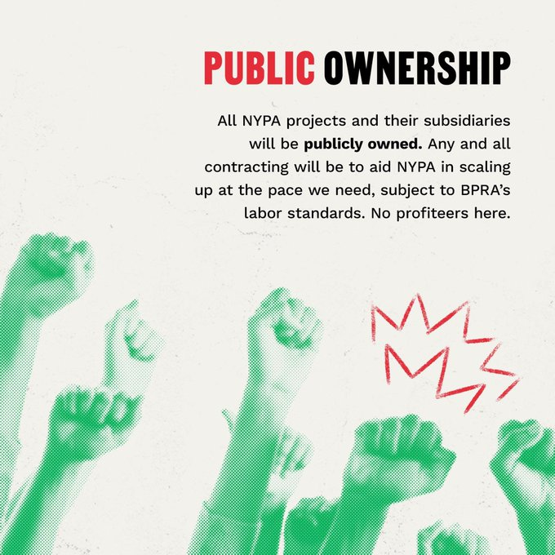
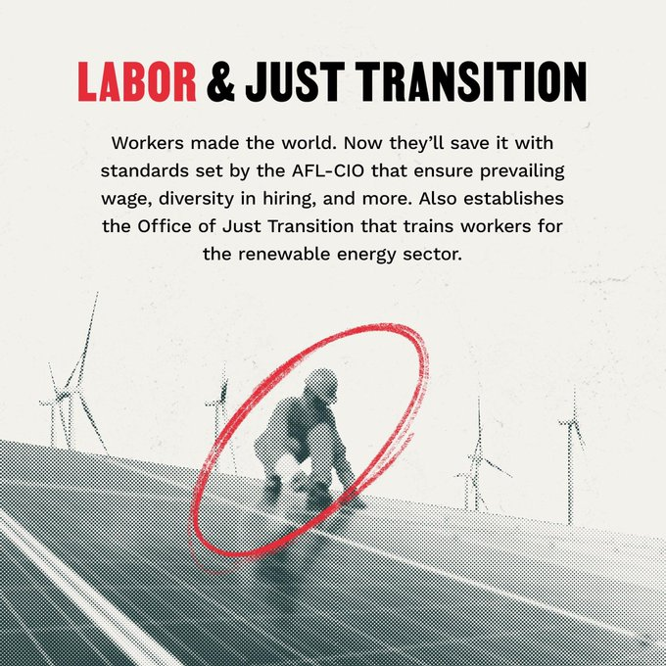
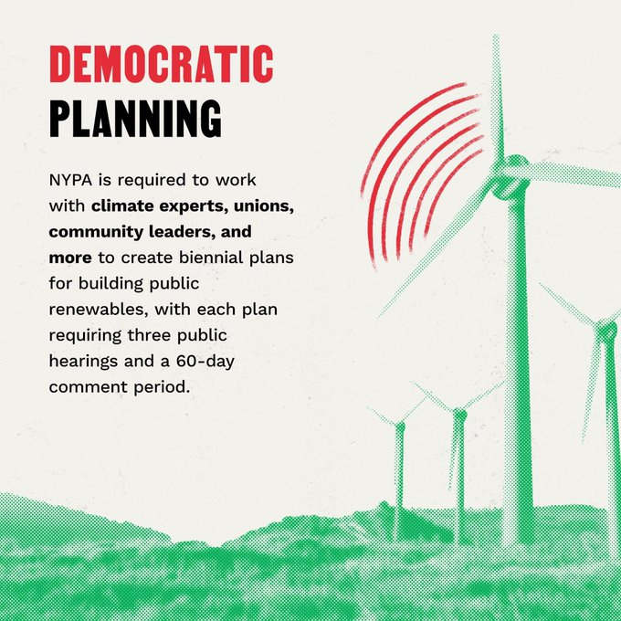
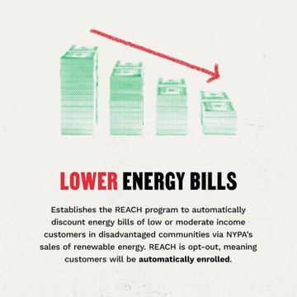
민주적인 에너지 계획 수립과 에너지 요금의 인하
미국 최대의 공공 전력 공급자인 뉴욕 전력청을 통해 필요한 규모와 속도로 재생 에너지를 구축할 수 있도록 지원. 그린 뉴딜 프로그램으로서 에너지 시스템을 혁신하는 데 그치지 않고 이를 통해 노동계급의 상황을 향상시킬 것
'화석 연료 노동자를 위한 정의로운 전환'을 구호에서 현실로.
미국노총의 표준 기준을 통해 정의로운 전환 기구를 설립, 새로운 시대에 필요한 노동조합이 있는 친환경 일자리를 위한 자금을 지원

Slide 30
풍력 발전의 일자리 창출
재생에너지의 일자리 창출 연구의 결과는 상이하지만, 오해와 달리
재생에너지 운영, 유지/관리 영역에서 상당한 일자리 창출 가능
해상풍력의 경우 단위 용량당 LNG보다 많은 고용 필요
구 분 |  |  |  | 명/MW | 2030 NDC 상향안 | 2030 10차 전기본 | 2050 탄소중립A | 2050 연구팀안
 |  |  |  |  | 용량(GW)
 |  |  | 육상 |  | 4.5 | 5 | 35.4 | 36.3
 |  |  | 해상 |  | 18.0 | 14.3 | 84.6 | 86.9
풍력(Ⅰ) | 곽은혜 외 (2022) | 8명/육상50MW |  | 0.16 | 720 | 800 | 5,664 | 5,808
 |  | 18명/해상50MW |  | 0.36 | 6,480 | 5,148 | 30,456 | 31,284
 |  | 소 계 |  |  | 7,200 | 5,948 | 36,120 | 37,092
풍력(Ⅱ) | 육상 | 14명/41MW |  | 0.34 | 1,530 | 1,700 | 12,036 | 12,342
 | 해상 | 15명/30MW |  | 0.50 | 9,000 | 7,150 | 42,300 | 43,450
 |  | 소 계 |  |  | 10,530 | 8,850 | 54,336 | 55,792
해상풍력 (Ⅲ) | 방형준 외 (2021) | low 시나리오 |  | 0.7 | 12,600 | 10,010 | 59,220 | 60,830
 |  | moderate 시나리오 |  | 1.2 | 21,600 | 17,160 | 101,520 | 104,280
 |  | high 시나리오 |  | 1.7 | 30,600 | 24,310 | 143,820 | 147,730
석탄화력 |  | 529명/1000MW |  | 0.53 | -
LNG |  | 252명/1000MW |  | 0.25

Slide 31
발전공기업의 통합과 재생에너지 확대 목표 설정
발전공기업 및 협력사의 통합과 ‘한국발전공사’의 설립
재생에너지 목표 상향과 민주,인권, 환경적 개발
지자체 및 사회적경제적 조직과의 ‘공공협력’과 한국발전공사의 민주적 통제
민간발전사들의 (재)공영화와 관련 공공기관 간 협력
국가 온실가스 감축 목표와 계획에 따른 재생에너지 확대 목표의 최소 50% 이상을 공공재생에너지를 통해서 달성한다는 목표 설정. 목표치는 지속적으로 강화.
공공재생에너지 개발 과정에서 생태적, 인권적 기준을 준수하도록, 환경영향평가제도를 강화하고 인권실사와 같은 제도를 도입. 주민 갈등과 사회적 저항에 의한 사업 추진 지연 예방.
지역에너지 전환과 자립을 꿈꾸는 지자체들과 에너지협동조합들도 공공재생에너지 전략의 주요 주체로서 발전공기업과의 공공협력을 추진. 통합된 발전공기업도 적극 호응하고 기술과 자금 등을 적극 지원해야.
통합된 한국발전공사의 민주적 통제도 중요. 한국발전공사의 이사회에 노동자와 시민 참여를 보장.
공공재생에너지전략을 중심적인 추진 주체는 발전공기업이 되어야 한다. 이를 위해서 분할되어 있는 발전공기업와 자회사, 그리고 민영화되어 있는 협력사들도 함께 통합하여 ‘한국발전공사’를 설립한다. 공공재생에너지를 확대할 수 있는 발전공기업의 역량을 집중하고 효율화하기 위해서.
한국전력공사, 한국가스공사, 지역난방공사 등 관련 에너지공기업들을 재공영화하고, 한국발전공사는 이들과 협력 관계를 유지, 발전시켜야 한다.
또한 민간발전사 중 사업 진행이 어렵거나 공공성 확보가 시급한 발전소에 대해서 공영화를 추진한다.

Slide 32
재원 마련 및 투자 방안: 탄소소득세와 국가재생에너지투자은행
2050년 탄소중립에 필요한 소유 자금의 추산: 연간 20조원
‘부자증세’(소득세 및 법인세의 최고세율 인상) 도입에 의한 재원 마련과 공적 투자
국가재생에너지투자은행의 설립과 운영
공공재생에너지 필요 자금 규모
한국재생에너지투자은행의 자금 조달
항목 | 설비용량(GW) | 비용 (조원)
재생에너지 발전원 | 649.9 | 339.3
태양광 | 427.7 | 147.3
육상풍력 | 36.3 | 23.5
해상풍력 | 86.9 | 120.1
수소터빈 | 94.6 | 48.4
저장장치 개발 | 170.4 | 167.1
배터리 (BES) | 114.7 | 104.0
양수 (PHS) | 6.5 | 1.6
수소 (HSS) | 49.2 | 61.5
산업전환 및 고용창출 | - | 15
에너지 재공영화 | - | 10
총액 | - | 531.4
내역 | 연간 평균 | 총액(2050년) | 비고
정부 전입금(탄소 소득세) | 11 조 | 282 조 | 최고세율 인상으로 세수 확보
기후대응기금 전입금 | 1 조 | 26 조 | 탄소배출기업 부담금
전력기금 전입금 | 2 조 | 52 조 | 전력기금
국민연금 기금 투자 | 5 조 | 130 조 | 신규 적립기금의 17%, 투자은행 채권 매입
민간금융 채권 투자 | 1.5 조 | 39 조 | 투자은행 채권 매입
총액 | 20.5 조 | 533 조 | -

Slide 33
공공재생에너지 추진 목표/효과
효과
신속하고 계획적인 재생에너지 전환
환경 파괴와 인권 침해 방지
저렴한 자금 조달과 이익 공유
노동자 고용 보장과 녹색일자리 창출
넷째, 석탄발전소를 포함하여 화석연료 발전소에서 근무하는 노동자들의 일자리 보장 등, 정의로운 전환을 체계적으로 지원할 수 있다. 발전공기업(들)이 재생에너지 사업에 적극적으로 진출하면서 새로운 일자리를 창출하여, 여기에 폐쇄되는 석탄발전소 노동자를 우선적으로 배치할 수 있다. 나아가 기후를 보호하는 일에서 생계수단을 얻기를 원하는 이들에게 일자리를 제공할 수 있다.
첫째, 신속하고 계획적으로 재생에너지 이용을 확대하는 것이 가능하다. 기후위기 대응의 시급성에도 불구하고 이윤 추구를 우선시 하면서 재생에너지 투자를 결정하는 시장의 불확실성을 대신하여, 국가가 재생에너지의 신속한 확대 계획을 세우고 직접 자금을 조성하고 투자하여 소유, 운영하면서 확실성을 부여할 수 있다.
둘째, 재생에너지를 개발하면서 발생할 수 있는 환경 파괴와 인권 침해 가능성을 낮출 수 있다. 이윤 극대화를 목표로 하는 민간 기업들의 재생에너지 개발 현장에서 환경단체들과 지역주민의 비판과 저항이 일어나고 있다. 공적으로 소유되고 민주적으로 통제되는 공기업의 재생에너지 개발에서는 ‘인권 실사’ 등의 제도 도입과 환경영향평가의 내실화를 통해서 환경단체와 지역주민들의 참여 속에서 갈등 가능성을 낮출 수 있다
셋째, 국가가 직접 자금을 조성하고 투자하기 때문에 저렴한 자본 비용으로 재생에너지 개발할 수 있으며 이윤 최대화 논리에서 벗어나 재생에너지 전력을 비싸지 않게 공급할 수 있다. 또한 공유재로서의 재생에너지 이용 이익을 환수하고 공적으로 관리하여 에너지 기본권을 보장하는데 기여할 수 있다.

Slide 34
공공재생에너지 운동전략_
다양한 사회운동/집단의 결집
에너지 기본권의 보장을 요구하는 반빈곤, 거주권 운동 등의 사회운동들
기후위기에 대응하여 빠른 재생에너지 이용 확대를 요구하는 기후운동
기후정의와 정의로운 전환을 주장하는 기후정의운동과 진보정당들
공공재생에너지운동
재생에너지 개발 과정에서 피해를 입으며 주민주권과 공적 개발을 요구하는 지역 주민들
에너지주권, 조세정의, (생태)복지 등의 확대를 주장하는 사회운동들
석탄발전소 폐쇄로 인해서 일자리를 위협받고 있는 노동자들과 노조 그리고 지역사회 쇠퇴를 경험하고 있는 주민들
기후위기에 대응하여 빠른 재생에너지 이용 확대를 요구하는 기후운동, 에너지 기본권의 보장을 요구하는 사회운동, 재생에너지 개발 과정에서 피해를 입으며 공적 개발을 요구하는 지역 주민들, 그리고 석탄발전소 폐쇄로 인해서 일자리를 위협받고 있는 노동자들과 노조 등을 ‘공공재생에너지 확대’라는 공동의 요구로 결집시켜서 보다 큰 사회적 힘을 확보한다.
공공재생에너지 전략의 법제도화를 시도한다. 구체적인 법제도의 내용으로 <공공재생에너지법>과 <한국발전공사법>을 제안하고 있다. 그리고 이를 자신들의 핵심적인 정치적 프로그램으로 하는 진보정당운동(및 연대체)과 전략적 협력 관계를 형성한다. 이런 동맹을 추구하고 공동 행동을 조정하기 위해서 연대기구(예: 공공재생에너지동맹)를 결성한다.

Slide 35
공공재생에너지 전략의 요약
헌법적 원리
(1)공유재로서의 재생에너지
+
(2)기후위기 대응의 국가 책임
+
추진 방식
(3)국가의
대규모 투자
+
(4)공적 소유와 공공협력을 통한
재생에너지 개발
+
(5)발전공기업의
통합과 민주적 통제
공공재생에너지
동맹(운동)
추진 효과
+
(6)신속하고 계획적
재생에너지 확대
+
(7)재생에너지
생태적/인권적 개발
+
(8)재생에너지 이익 공유
(에너지기본권 보장)
+
(9)노동자의
일자리 보장과
정의로운 전환

Slide 36
기후위기 해법 및 에너지 전환의 전선과 대안
민영화를 통한
약탈적 전환
가스 직수입/민영화 확대
재생에너지 민영화/공공부문 부실화
판매, 망, 분산에너지 민영화 도입
공공성 강화를 통한
정의로운 전환
에너지 전환 + 에너지 공공성 결합
공공재생에너지 운동
정의로운 전환을 위한 연대
자본과 정부의 방향
기후정의 대안

Slide 37
추가 자료

Slide 38
민간과 분산을 통한 전환? 재생에너지 전환의 신화
민간부문은 신속한 재생에너지 전환을 주도하지 못함 (→한국 공공부문이 못하는 까닭은? 정부 민간자본 지원과 공공기관 부채 관리)
  - 2022년 재생에너지 투자는 사상 최대인 5000억 달러에 달했으나 1.5도씨 목표에 필요한 투자의 3분에 1에도 미치지 못함
  - 지금까지 재생에너지에 대한 민간 투자는 공적 자금의 지원에 의존
  - 공공이 민간자본을 지원하는 모델(혼합금융)에서 정의로운 전환은 뒷전으로 밀려나고, 민간자본의 수익성이 우선시 됨
분산형 에너지 중심으로 에너지 시스템을 민주화하고 탈탄소화하는 것은 한계가 있음 (→한국에서 분산에너지특별법을 통한 전력산업 민영화)
  - 협동조합이나 지자체 공기업과 같은 공공적인 분산형 기획은 자유화, 민영화된 시장 환경에서 확산에 어려움을 겪고 있음
  - 분산형 에너지 실험(특히 투자 참여형)은 참여할 자금과 여유가 없는 사람을 배제함
  - 분산형 에너지 시스템만으로 에너지 전환 수요를 충족시키긴 어려움
  - 에너지 전환을 위해서는 다양한 규모의 계획과 조정이 필요하고, 국가적 차원이 중요
  - 모든 지리적 규모에서 전면적 공영화와 민주화, 공공협력이 필요
  Energy Transition Mythbusters
  https://www.tni.org/en/publication/energy-transition-mythbusters

Slide 39
위험제거 국가와 월스트리트 컨센서스
영국의 비판적 금융경제학자 Daniela Gabor는 최근 녹색자본주의 국가의 특징을 위험제거 국가(de-risking state)로 포착.
위험제거 국가는 재생에너지 등 녹색산업에 대한 사적 투자를 확대하고 투자 위험을 줄이는 데 주력함으로써, 사적 인프라 자본의 권력을 강화함
투자성(investability) 창출(또는 bankability, 금융 적합성)이 모든 영역에서 강력한 정치경제 논리로 작동하면서 사적 자본 우위의 국가-자본 관계가 심화됨.
사적 금융 중심의 전환 기획은 이러한 과정 속에서 도드라지는 현상으로, 이를 ‘월스트리트 컨센서스’라고 할 수 있음
한국 정부의 ‘마중물론’에는 이러한 위험제거 국가의 논리가 핵심적으로 포함되어 있으며, 최근 대형 재생에너지 사업도 그러함

Slide 40
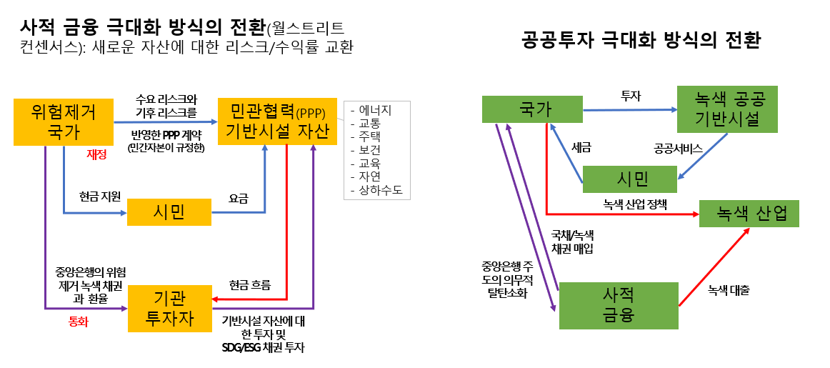
사적금융 중심 vs. 공공투자 중심
* Daniela Gabor, “Greening Finance for the Low-carbon Transition,” UNCTAD Intergovernmental Group of Experts on Financing for Development, 5th Session (March 23, 2022)

Slide 41

전력 자유화 모델 재검토: 세계은행
<개발도상국의 전력 개혁을 재검토하기> (2019) 보고서 발간
  - 세계은행은 1990년부터 전력산업 자유화를 전파
  - 30년이 지난 오늘 12개 개발도상국만이 자유화 모델을 실행
  - 자유화 모델을 도입한 경우에도 일부만 선택적으로 도입
주요 결론 및 함의
  ① 전력부문 개혁은 교과서 모델에 따라 진행되지 않음
  ② 1990년 이후 개발도상국 발전용량 확대에 민자가 40%, 공공이 60% 기여
  ③ 개발도상국 약 절반이 도매전력시장 전 단계로 단일구매자모델 채택
  ④ 송배전 부문의 민간 참여는 많지 않았고 많은 경우 공공관리고 복귀함
  ⑤ 수직분리(unbundling)는 최우선 과제가 아님

Slide 42
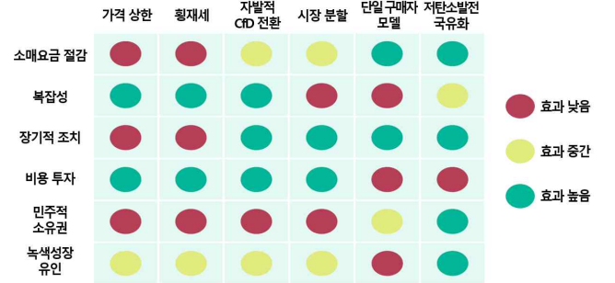
바람직한 전력시장 개혁 방안: 공영화가 대안
초과이윤 통제와 바람직한 에너지 전환 을 위해선 재생에너지 공영화가 가장 효과적 - 영국 싱크탱크 Common Wealth(2023)
https://www.common-wealth.org/publications/wholesale-transformation-evaluating-electricity-market-reform

